Slide 1

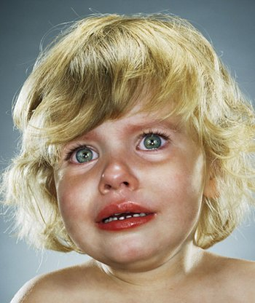
Papá: ¡No me pegues!

Slide 2
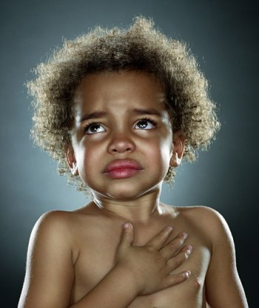
Querido papito:
¡Tus golpes no solo hieren mi cuerpo
golpean mi corazón!...
Me hacen duro y rebelde, terco, torpe y agresivo.
Tus golpes me hacen sentir miserable,
pequeño e indigno de ti... mi héroe.
Tus golpes me llenan de amargura,
bloquean mi capacidad de amar,
acrecientan mis temores
y nace y crece en mí el odio.
Papi, tus golpes me alejan de ti,
me enseñan a mentir,
cortan mi iniciativa y mi creatividad,
mi alegría y espontaneidad.

Slide 3
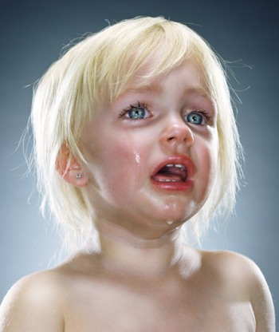
No me des más golpes...
Soy débil e indefenso ante tu fuerza;
tus golpes enlutan mi camino,
y sobre todo endurecen mi alma.
La fuerza de tu razón es superior
a la fuerza de tus golpes;
si no te entiendo hoy,
¡Pronto lo haré!
Si eres justo e insistes, explícamelo...
Más poderosos que tus golpes,
más efectivos y grandiosos
son tu afecto, tus caricias, tus palabras.

Slide 4
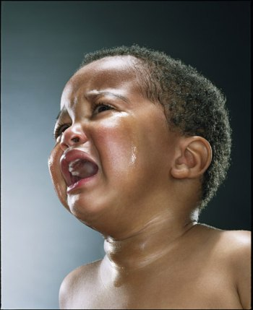
Papi, tu grandeza no está
en el poder de tu fuerza física.
Tú, mi héroe, eres mucho más
cuando no necesitas de ella
para guiarme.
Autor: César A. Muñoz

Slide 5

REFLEXIONEMOS:
Cuando golpeamos a nuestros hijos, retrocedemos como padres y amigos y avanzamos como enemigos… retrocedemos en amor y avanzamos en rencor… retrocedemos en el don del convencimiento y bloqueamos sus mentes… En lugar de acercarlos a nosotros los alejamos… Y estemos convencidos de una cosa: ellos, un día seguirán nuestro ejemplo… Nuestro hijo será una copia fiel de su padre, de su madre, de su entorno familiar.

Slide 6
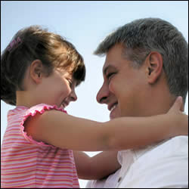


Un abrazo, papá ¡un cálido y amoroso abrazo!, y todo tu cariño, es lo que necesito para fortalecerme y seguir avanzando positivamente en la vida.

Slide 7







¿Te ha gustado?
Puedes ver más entrando
Aquí
Además puedes recibir powerpoints en tu correo electrónico suscribiéndote aquí:

